Slide 1

CHÀO MỪNG CÁC EM
ĐẾN VỚI TIẾT HỌC HÔM NAY

Slide 2
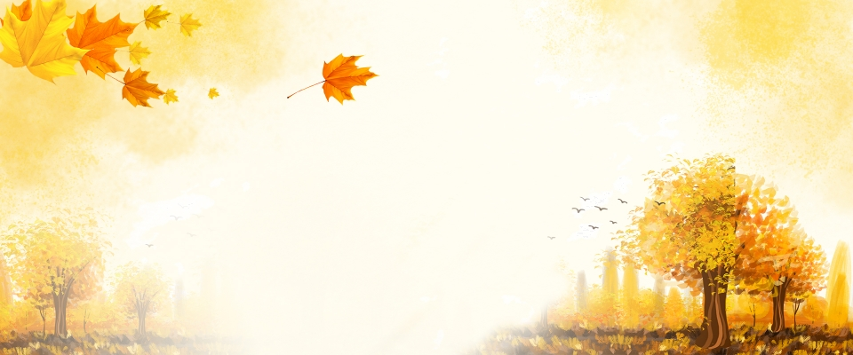
Đọc kết nối chủ điểm
THU SANG
-Đỗ Trọng Khơi-

Slide 3

TRẢI NGHIỆM CÙNG VĂN BẢN

Slide 4

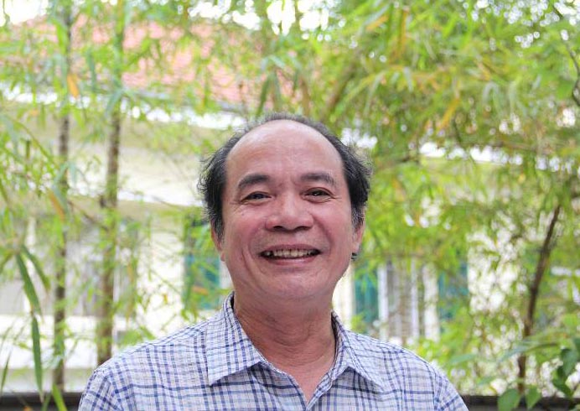
THU SANG
Đỗ Trọng Khơi
1. Tác giả
- Đỗ Trọng Khơi (1960) tên thật là Đỗ Xuân Khơi
- Quê quán: làng Trần Xá, xã Văn Cẩm, huyện Hưng Hà (Thái Bình)
- Ông bắt đầu sáng tác truyện, thơ, ca khúc từ cuối những năm 1980.
- Ông đã có hàng chục tác phẩm thơ văn viết về hình tượng người chiến sĩ và các thể tài khác đăng trên các ấn phẩm của Bác Quân đội nhân dân, Tạp chí Văn nghệ Quân đội

Slide 5
THU SANG
Đỗ Trọng Khơi
2. Tác phẩm
a. Đọc

Slide 6

THU SANG
Đã tràn ngân nỗi mong manh
Tiếng chim đầy khoảng ngày xanh sang mùa
Vàng như tự nắng tự mưa
Tự lòng đất, tự trời xưa nhuộm về
Xanh lên đã kiệt sức hè
Nắng nóng theo lối hòn ve lìa ngàn
Vườn chiều rộn lá thu sang
Heo may ngắm mảnh trăng vàng rong chơi.
(In trong tuyển tập thơ 1975-2000, NXB Văn học, 2001)

Slide 7
THU SANG
Đỗ Trọng Khơi
2. Tác phẩm
a. Đọc
b. Xuất xứ
In trong Tuyển tập thơ Việt Nam 1975-2000
c. Thể loại: thơ lục bát

Slide 8
ĐỌC – HIỂU VĂN BẢN

Slide 9

THU SANG
Đỗ Trọng Khơi
1. Bức tranh thiên nhiên lúc “thu sang”

Slide 10



Bức tranh thiên nhiên lúc “thu sang”
Màu sắc: rực rỡ, đầy sức sống
Âm thanh: sống động, vui tươi
“Vàng như tự nắng tự mưa"; "Tự lòng đất, tự trời xưa nhuộm về"; "Xanh lên đã kiệt sức hè", "Trăng vàng rong chơi".
"Tiếng chim đầy khoảng ngày xanh sang mùa", "Hồn ve lìa ngàn".
→ Bức tranh thu sang có sự kết hợp hài hòa giữa màu sắc và âm thanh của bức tranh thiên nhiên. Ta có thể thấy được rõ nét vẻ đẹp của mùa thu với sự sinh động, có hồn và tràn ngập sức sống.

Slide 11
THU SANG
Đỗ Trọng Khơi
2. Tình cảm của tác giả dành cho thiên nhiên

Slide 12
“Tiếng chim đầy khoảng ngày xanh sang mùa”
“Nắng nồng theo lối hồn ve lìa ngàn”
“Heo may ngậm mảnh trăng vàng rong chơi”
→ Qua các từ ngữ và hình ảnh kiệt sức hè, rộn lá thu sang, ngậm mảnh trăng vàng, rong chơi,… tác giả thể hiện sự giao cảm với thiên nhiên, nhìn thiên nhiên như một chủ thể. Tình cảm của tác giả được thể hiện gián tiếp qua cách miêu tả thiên nhiên.

Slide 13
TỔNG KẾT

Slide 14
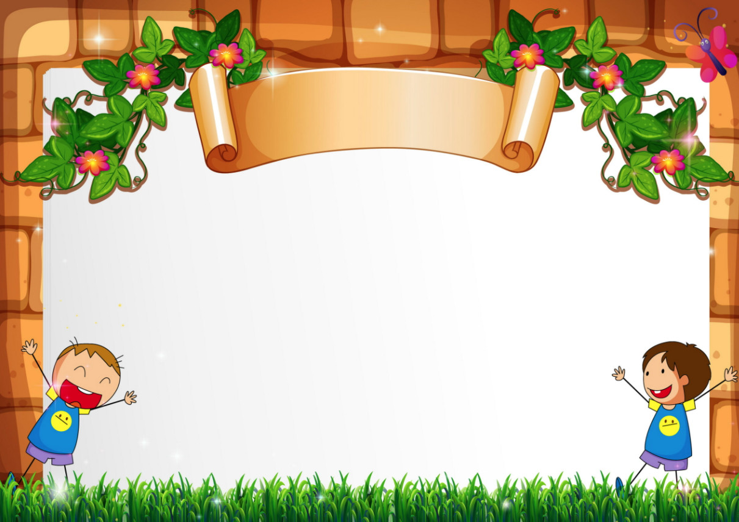
1. Nghệ thuật
- Ngôn ngữ giàu tính biểu cảm
- Hình ảnh thơ đầy màu sắc, tượng thanh phong phú
2. Nội dung
Bằng việc miêu tả những chuyển biến của thiên nhiên lúc thu sang, tác giả mang đến cho người đọc hình ảnh thiên nhiên tươi đẹp, sống động đồng thời thể hiện tình cảm yêu thương, trân trọng đối với sự hiện hữu của thiên nhiên quanh mình.

